Slide 1
ΟΦΕΛΗ ΚΑΙ ΠΡΟΚΛΗΣΕΙΣ ΑΠΟ ΤΗΝ ΚΛΙΝΙΚΗ ΕΡΕΥΝΑ ΣΤΗΝ ΕΛΛΑΔΑ
ΚΩΣΤΑΝΤΙΝΟΣ ΝΙΚ. ΣΥΡΙΓΟΣ, MD, PhD, FCCP
ΚΑΘΗΓΗΤΗΣ

Slide 2
ΦΑΡΜΑΚΑ: ΣΥΜΒΟΛΗ ΣΤΗΝ ΥΓΕΙΟΝΟΜΙΚΗ ΠΕΡΙΘΑΛΨΗ ΚΑΙ ΣΤΟ ΠΡΟΣΔΟΚΙΜΟ ΕΠΙΒΙΩΣΗΣ

Slide 3
Η ΑΝΑΓΚΑΙΟΤΗΤΑ ΤΩΝ ΚΛΙΝΙΚΩΝ ΜΕΛΕΤΩΝ
Μελέτη / κατανόηση των διαφόρων ασθενειών
Σχεδιασμός / ανάπτυξη / έγκριση νέων φαρμακευτικών προϊόντων
(αλλά κ περαιτέρω βελτίωση των κυκλοφορούντων)
Βελτίωση της παρεχόμενης υγειονομικής περίθαλψης του πληθυσμού
Προαγωγή της ποιότητας ζωής του πληθυσμού
Διαμόρφωση πολιτικών υγείας

Slide 4
ΟΦΕΛΗ ΓΙΑ ΤΟΥΣ ΑΣΘΕΝΕΙΣ
Πρώιμη πρόσβαση σε νέες θεραπείες και καινοτόμα φάρμακα
περισσότερες θεραπευτικές επιλογές
Δωρεάν πρόσβαση σε νέα, καινοτόμα φάρμακα
Καλύτερη, υψηλού επιπέδου διαχείριση της νόσου
Τακτική και ενδελεχής παρακολούθηση

Slide 5
ΟΦΕΛΗ ΓΙΑ ΤΟΥΣ ΑΣΘΕΝΕΙΣ
Δυνατότητα αυτοδιαχείρισης του νοσήματός τους
Αλλαγή της φυσικής πορείας του νοσήματος:
HIV / Ηπατίτιδα C / Εμβόλιο Έμπολα
Απιδρυματοποίηση ασθενών με ψυχικές παθήσεις
Βελτίωση της ποιότητας ζωής
Βελτίωση του προσδόκιμου επιβίωσης

Slide 6
ΟΦΕΛΗ ΓΙΑ ΤΟΥΣ ΕΜΠΛΕΚΟΜΕΝΟΥΣ ΕΠΑΓΓΕΛΜΑΤΙΕΣ ΥΓΕΙΑΣ
Περισσότερες θεραπευτικές επιλογές για τους ασθενείς τους
Συνεχής εκπαίδευση και ενημέρωση, σε «πραγματικό» χρόνο
Διερεύνηση των γνώσεων / κατανόησης των νοσημάτων /
απαντήσεις σε επιστημονικά ερωτήματα
Πρώιμη πρόσβαση σε νέες θεραπείες – απόκτηση εμπειρίας

Slide 7
ΟΦΕΛΗ ΓΙΑ ΤΟΥΣ ΕΜΠΛΕΚΟΜΕΝΟΥΣ ΕΠΑΓΓΕΛΜΑΤΙΕΣ ΥΓΕΙΑΣ
Υψηλού επιπέδου δημοσιεύσεις – δημιουργία βιογραφικού
Δυνατότητα διεθνούς σταδιοδρομίας: Ανάδειξη ερευνητών και ομάδων
Χρηματοδότηση της έρευνας (βασικής / μεταφραστικής / ακαδημαϊκής)
Οικονομικές απολαβές για ερευνητές
Αποφυγή επιστημονικής μετανάστευσης (brain drainage)
ΙΣΟΤΙΜΟ ΜΕΛΟΣ ΔΙΕΘΝΟΥΣ ΕΠΙΣΤΗΜΟΝΙΚΗΣ ΟΜΑΔΑΣ

Slide 8
ΟΦΕΛΗ ΓΙΑ ΤA ΕΜΠΛΕΚΟΜΕΝA ΝΟΣΟΚΟΜΕΙΑ: ΕΘΝΙΚΟ ΣΥΣΤΗΜΑ ΥΓΕΙΑΣ - ΠΑΝΕΠΙΣΤΗΜΙΑ
Απόκτηση Ερευνητικής Τεχνογνωσίας
Παροχή εξοπλισμού
Βελτίωση των προδιαγραφών λειτουργίας
Αναβάθμιση όλου του Νοσοκομείου
Οικονομικό όφελος

Slide 9
ΟΦΕΛΗ ΓΙΑ ΤΗΝ ΕΘΝΙΚΗ ΟΙΚΟΝΟΜΙΑ
Εισροή κεφαλαίων από το εξωτερικό
Επενδύσεις στον χώρο της Υγείας
Θέσεις εργασίας
Αξιοποίηση υψηλής εκπαίδευσης ανθρώπινου δυναμικού
ΙΟΒΕ: κάθε 10 εκ. € επένδυσης στις κλινικές μελέτες:
Αυξάνει το ΑΕΠ της χώρας κατά 22 εκ. €
Παράγει έσοδα 5,18 εκ. € (φόροι, άλλες εισφορές)
Δημιουργεί 436 νέες θέσεις εργασίας

Slide 10
ΟΓΚΟΛΟΓΙΚΕΣ ΚΛΙΝΙΚΕΣ ΜΕΛΕΤΕΣ ΣΤΗΝ ΕΛΛΑΔΑ
ΔΕΚΕΜΒΡΙΟΣ 2019

Slide 11
ΟΓΚΟΛΟΓΙΚΕΣ ΚΛΙΝΙΚΕΣ ΜΕΛΕΤΕΣ ΣΤΗΝ ΕΛΛΑΔΑ
ΔΕΚΕΜΒΡΙΟΣ 2019

Slide 12
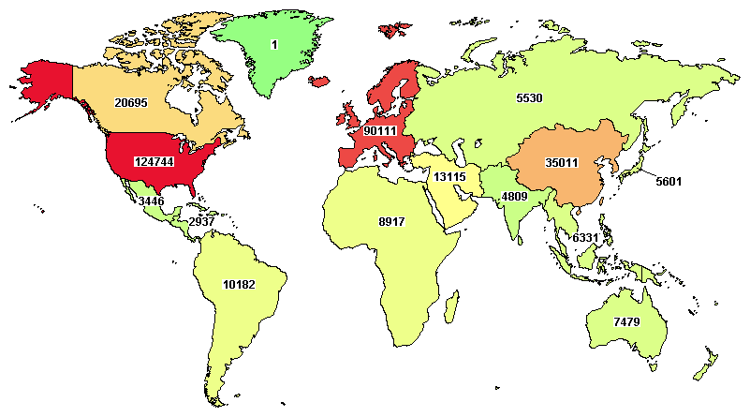
ClinicalTrials.gov
Country | Number of Studies
Belgium | 9.191
Netherlands | 9.079
Denmark | 7.690
Poland | 6.311
Sweden | 5.878
Austria | 4.981
Hungary | 3.808
Norway | 3.741
Finland | 2.988
Greece | 2.731
Romania | 2.358
Portugal | 1.945
Bulgaria | 1.885
316.464 κλινικές μελέτες σε 209 χώρες
90111 κλινικές μελέτες στη Ευρώπη
35.537 κλινικές μελέτες στη Ε.Ε.

Slide 13
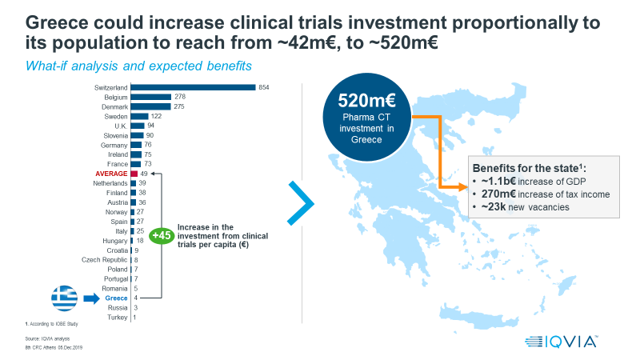
Per Capita investment
in clinical trials

Slide 14
ΚΡΙΤΗΡΙΑ ΓΙΑ ΤΗΝ ΕΠΙΛΟΓΗ ΜΙΑΣ ΧΩΡΑΣ
1. ΤΑΧΥΤΗΤΑ:
ΧΡΟΝΟΣ ΕΓΚΡΙΣΗΣ: εντός Νοσοκομείου (Ε.Σ. / Δ.Σ.) /ΕΟΦ & ΕΕΔ !!!
ΧΡΟΝΟΣ ΟΛΟΚΛΗΡΩΣΗΣ ΣΥΜΒΑΣΗΣ: (Νοσοκομείο / ΕΛΚΕ / ΕΛΚΕΑ)
Ένταξη ασθενών
Το Επιστημονικό Συμβούλιο συνεδριάζει σπάνια ή ποτέ
(μη παρεμβατικές / παρατήρησης)
Το Επιστημονικό Συμβούλιο δεν έχει Γραμματεία
Δεν υπάρχει Δ.Σ. / Δεν συνεδριάζει / Αρνείται να υπογράψει:
αδιαφορία, άρνηση, φόβος
<αριθμός>

Slide 15
ΚΡΙΤΗΡΙΑ ΓΙΑ ΤΗΝ ΕΠΙΛΟΓΗ ΜΙΑΣ ΧΩΡΑΣ
2. ΚΟΣΤΟΣ: συγκριτικό πλεονέκτημα
3. ΠΟΙΟΤΗΤΑ: εξαρτάται από το κέντρο
4. ΕΝΤΑΞΗ ΑΣΘΕΝΩΝ: ανταγωνιστική ένταξη
<αριθμός>

Slide 16
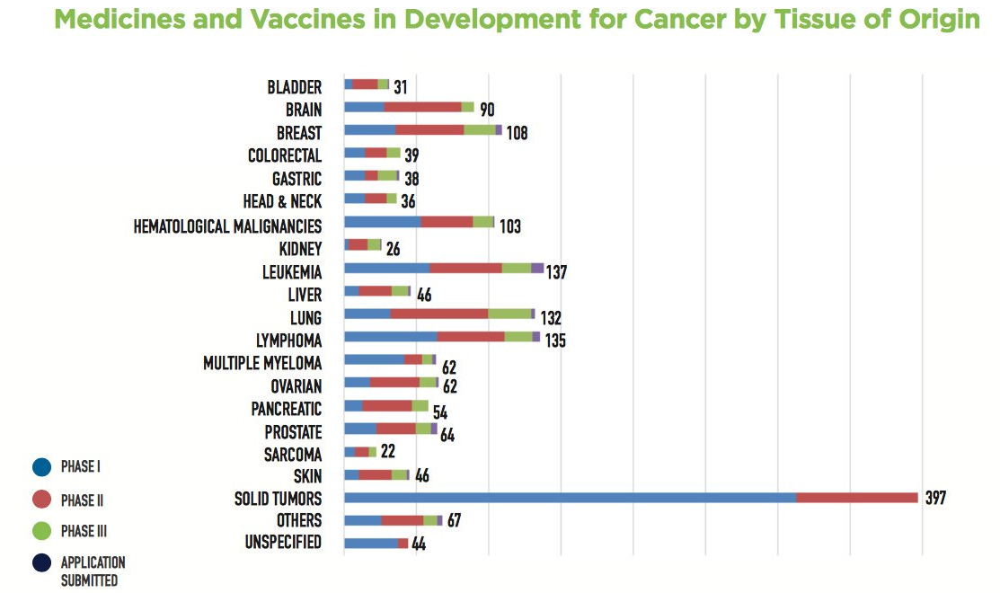
ΔΕΚΕΜΒΡΙΟΣ 2019:
>1.100 ογκολογικά σκευάσματα βρίσκονται σε κλινικές μελέτες ή έχουν καταθέσει φάκελο στο FDA για αξιολόγηση

Slide 17
FOOD FOR THOUGHT …
Προϋποθέτει Ενημέρωση / Επικοινωνία /Συνεργασία με τον ασθενή
Προσπάθεια για βελτιστοποίηση διαδικασιών & ενίσχυση δομών
Η κλινική έρευνα είναι ανάγκη: κλινική, κοινωνική, εκπαιδευτική
ΔΗΜΙΟΥΡΓΙΑ ΚΟΥΛΤΟΥΡΑΣ
ΑΠΟΔΟΧΗΣ & ΥΠΟΣΤΗΡΙΞΗΣ
ΤΩΝ ΚΛΙΝΙΚΩΝ ΜΕΛΕΤΩΝ

